Slide 1









Slide 2






Slide 3


Slide 4


Hoạt động 1: Chia sẻ ước mơ nghề nghiệp.

Slide 5

- Mỗi thành viên trong lớp viết tên nghề mình mơ ước lên một tấm thẻ.

Slide 6

Lập nhóm dựa trên những nghề mơ ước giống nhau

Slide 7

Tại sao em lại thích mơ ước nghề này?
Lí do giống nhau và khác nhau khi chọn mơ ước nghề này?

Slide 8



KẾT LUẬN
Trong xã hội có rất nhiều ngành nghề khác nhau. Mỗi ngành nghề đều đòi hỏi những yêu cầu riêng với đặc thù công việc riêng. Để khám phá nghề mơ ước của mình, chúng ta cần lập một kế hoạch tìm hiểu cụ thể.

Slide 9
Hoạt động 2: Lập kế hoạch tìm hiểu nghề em mơ ước

Slide 10

- Lập kế hoạch tìm hiểu về nghề mà cả nhóm cùng mơ ước.

Slide 11

- Thảo luận về phương pháp thực hiện.

Slide 12
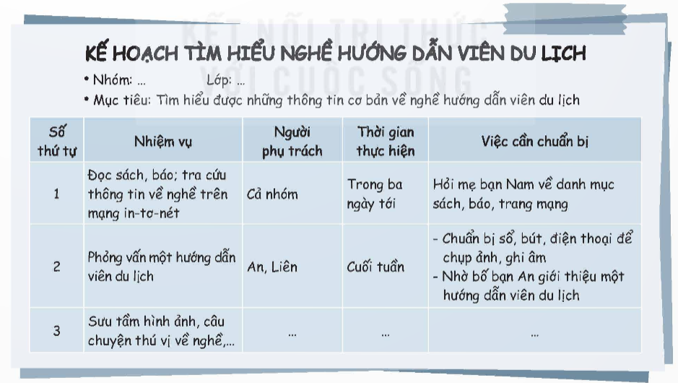
- Phân công công việc cụ thể.

Slide 13

Nhóm 1: Đến thăm một địa điểm làm nghề.
Nhóm 2: Tìm gặp để phỏng vấn chuyên gia trong nghề
Nhóm 3: Tìm hiểu về nghề gián tiếp qua sách báo, in – tơ – nét, phim , ảnh,…

Slide 14
KẾ HOẠCH TÌM HIỂU NGHỀ HƯỚNG DẪN VIÊN DU LỊCH
Nhóm: 3
Mục tiêu: tìm hiểu được những thông tin cơ bản về nghề hướng dẫn viên du lịch.
STT | Các nội dung tìm hiểu được | Thông tin tìm hiểu được
1 | Công việc đặc trưng | - Thuyết minh về các địa điểm du lịch. - Tổ chức các hoạt động cho khách du lịch. - Lên hành trình tại địa điểm du lịch.
2 | Yêu cầu của nghề | - Giao tiếp tốt, biết thêm tiếng nước ngoài là một lợi thế. - Có sức khỏe tốt. - Năng động, hoạt bát, linh hoạt. - Có các kĩ năng sơ cứu cơ bản.
3 | Đóng góp cho xã hội | - Quảng bá hình ảnh các cảnh quan thiên nhiên. - Khơi dậy tình yêu thiên nhiên, quê hương, đất nước.

Slide 15



Slide 16


Mỗi nghề đều có những điều thú vị và cũng nhiều thách thức, khó khăn. Các nhóm hãy thực hiện kế hoạch tìm hiểu nghề nhóm mình mơ ước.

Slide 17


Slide 18

Thực hiện nhiệm vụ thu thập thông tin mà em được phân công theo kế hoạch
Nhờ người thân kết nối với một người giỏi để có thể liên hệ tìm hiểu

Slide 19


DẶN DÒ
Gv nhập vào đây
Gv nhập vào đây

Slide 20


